Slide 1

Formação FCTUC

Slide 2
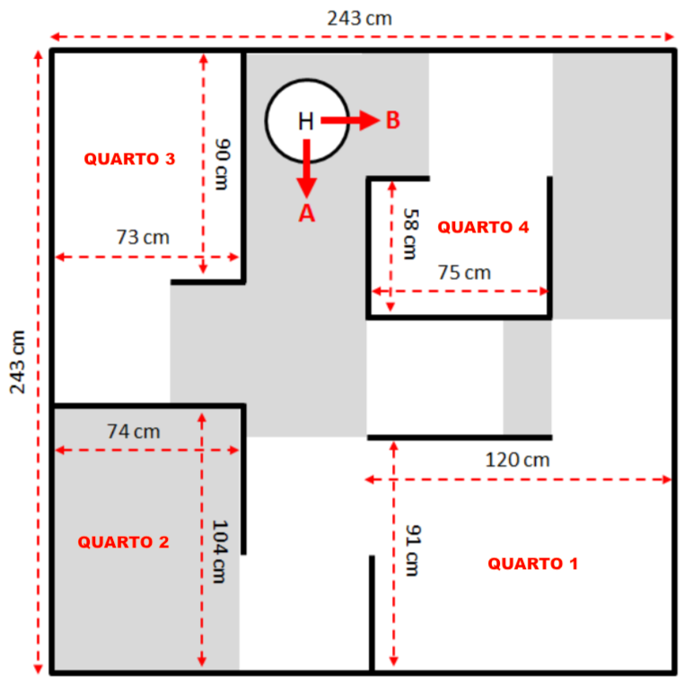
Arena

Slide 3
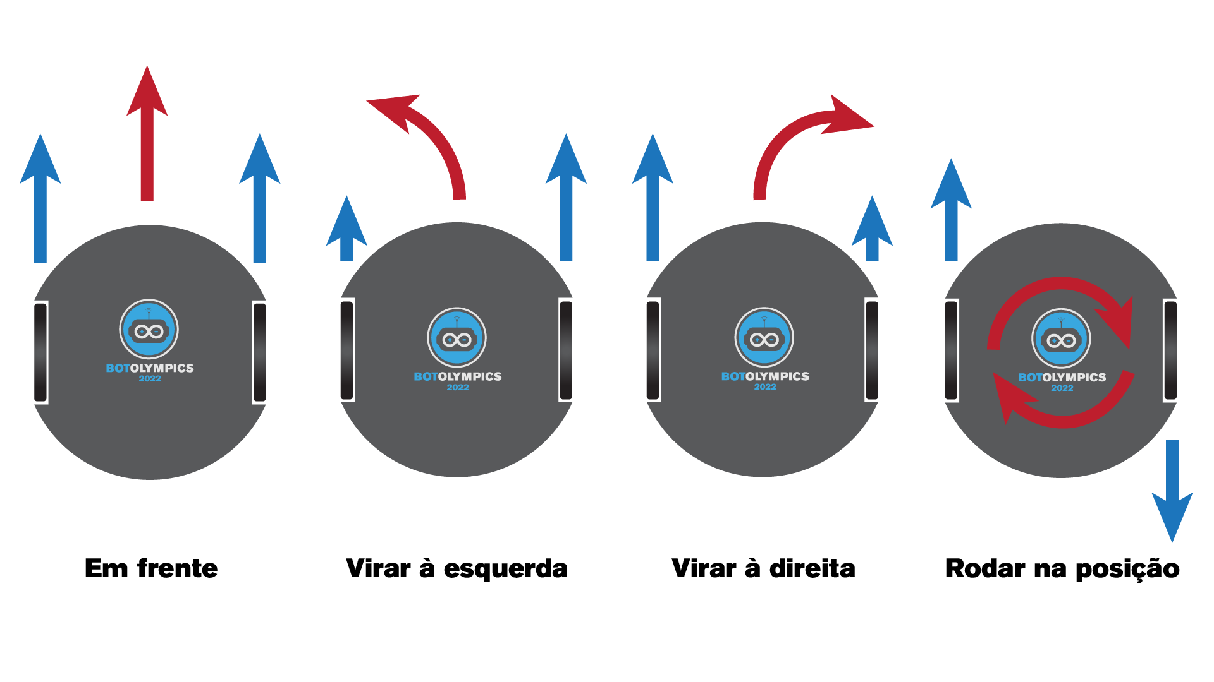
Controlo do Robô

Slide 4
NeoPixel e buzzer
LED RGB programável
Buzzer piezoelétrico

Slide 5
Sensor de Distância
LiDAR VL53L0X
3 Lidars
Esquerda
Centro
Direita

Slide 6
Sensor de Chama
Sensor de Infravermelhos
Valor Analógico consoante a intensidade da chama

Slide 7
Ventoinha
Pino digital simples

Slide 8
Sensor de Cor
Sensor TCS34725
Devolve valores de
Vermelho (R)
Verde (G),
Azul (B)
Branco(C)

Slide 9
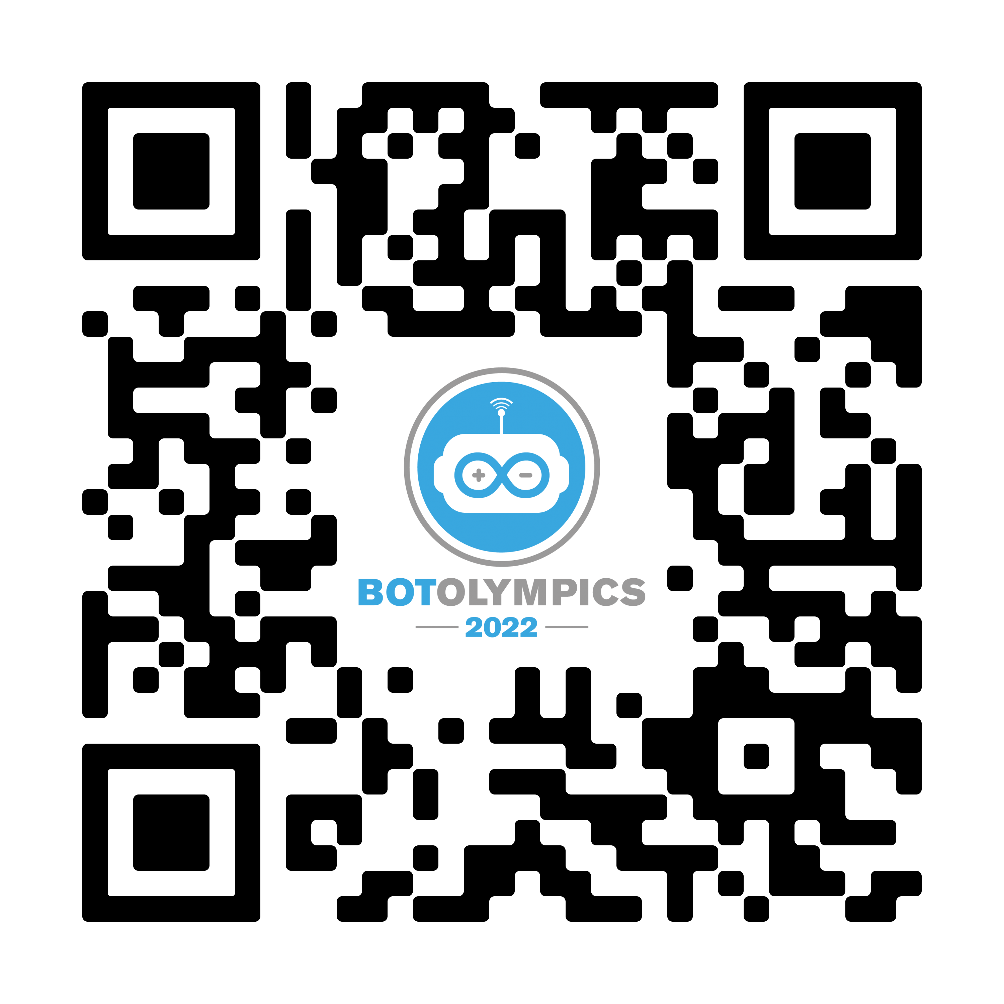
Exemplo de código Final

Slide 10
Aquele Titulo Bonito!
Corpo 1
Corpo 1
Corpo 1
Corpo 1
Corpo 1
Corpo 1

Slide 11
Aquele Titulo Bonito!
Corpo 1
Corpo 1
Corpo 1
Corpo 1
Corpo 1
Corpo 1

Slide 12
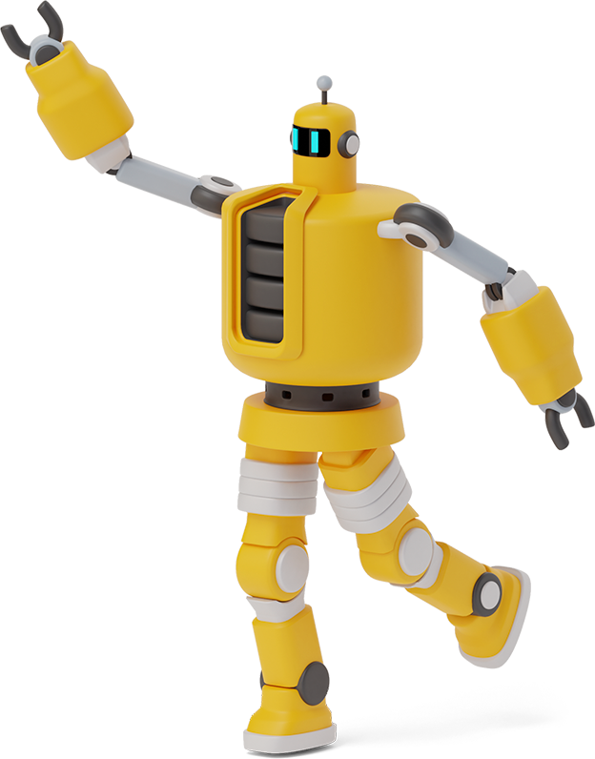
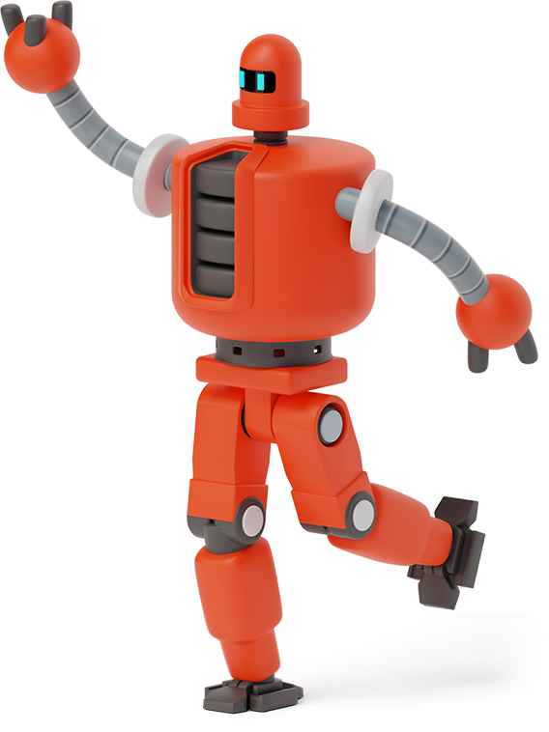
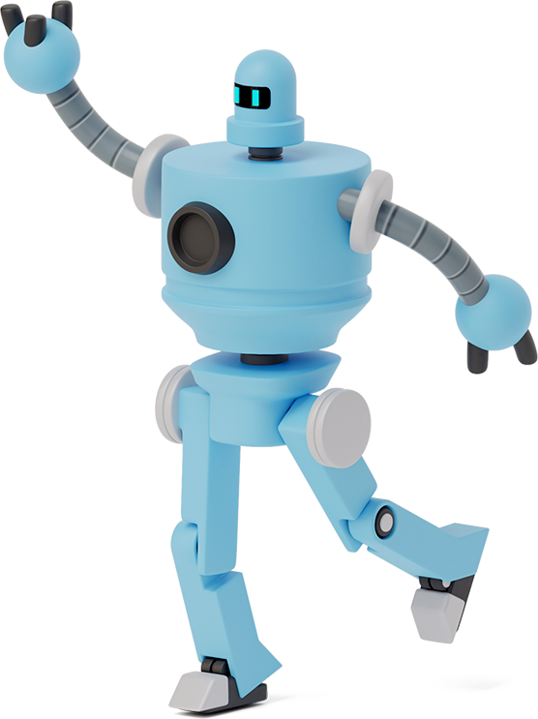


Slide 14
